Slide 1
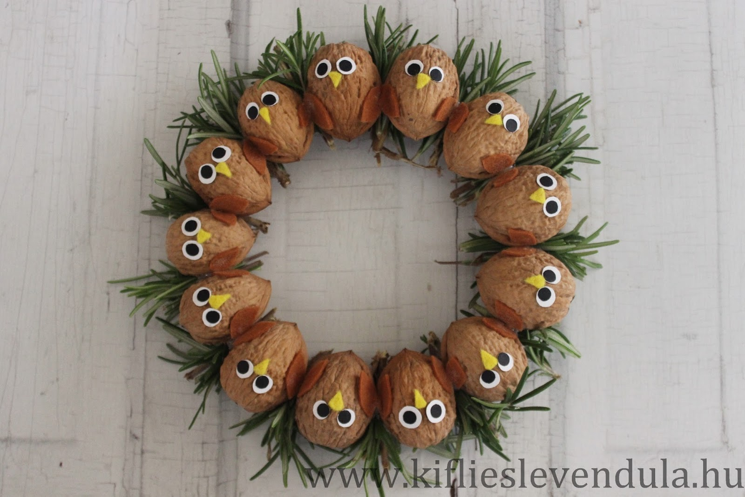
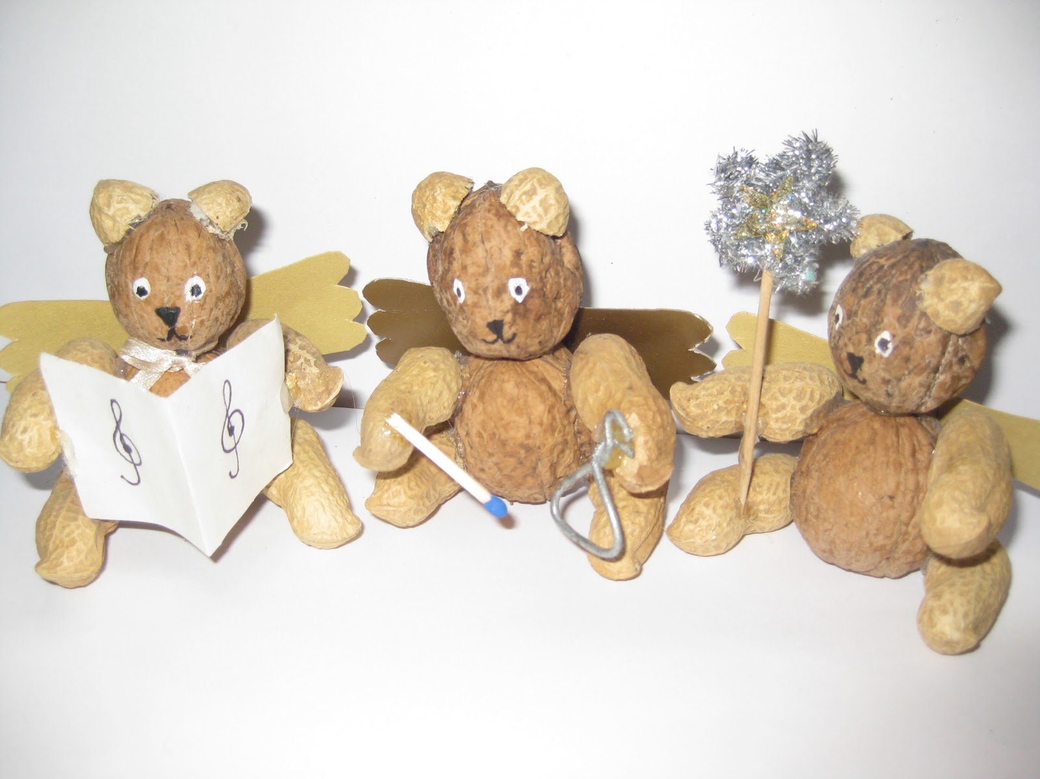
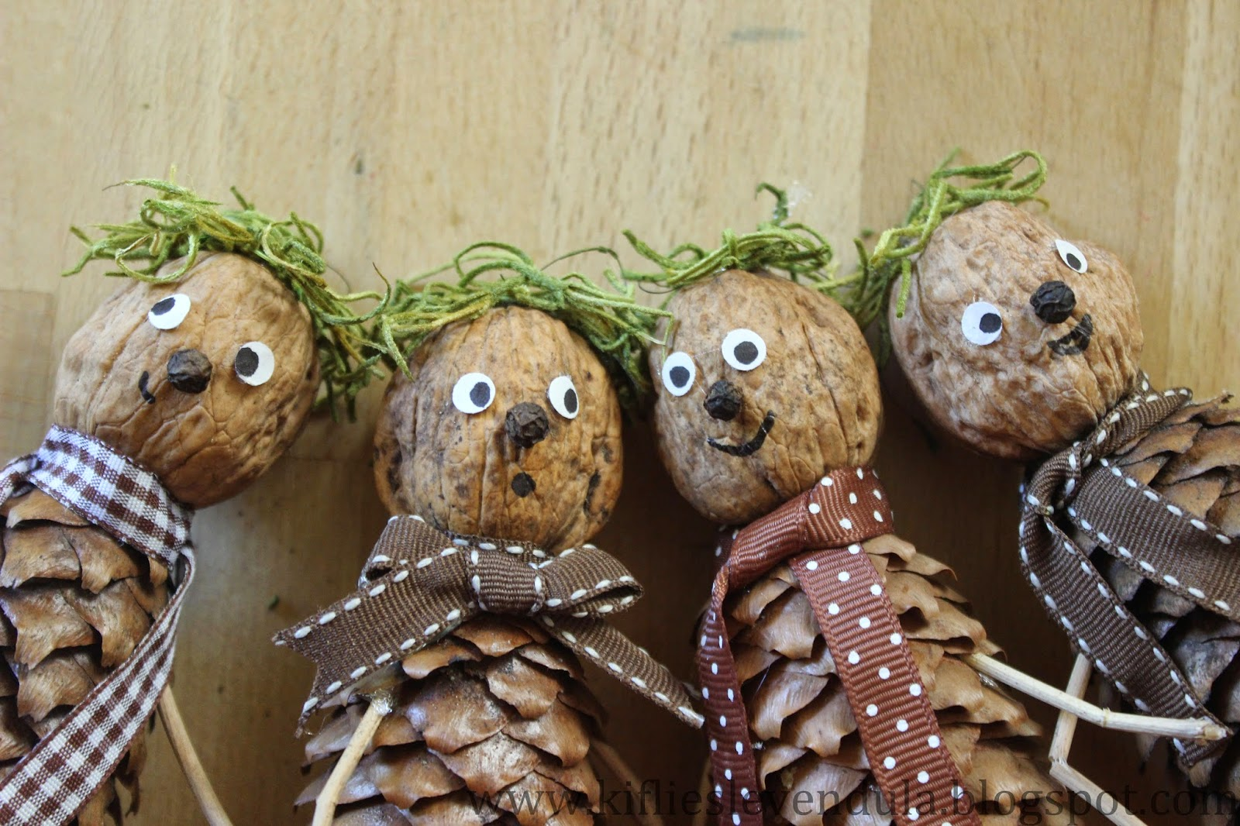
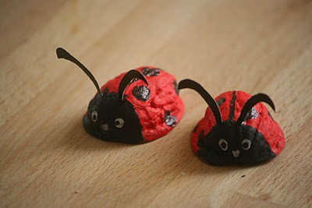
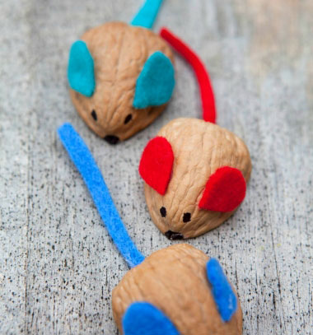
Hurrá iskolás lettem!
Mikor játszunk újra?
Segíts, hogy önállóan csinálhassam!
(Maria Montessori)

Slide 2
  Kerettanterv
  Helyi tanterv – tanmenet – óraszám
  Sokféle megvalósítás
 | 1.o. | 2.o. | 3.o. | 4.o.
KT - matek óraszámok | 4 | 4 | 4 | 4
Szabadon tervezhető órakeret/hét | 2 | 2 | 3 | 3
Rendelkezésre álló órakeret/hét | 25 | 25 | 25 | 27
Problémák
Az óraszámok nem koherensek a tananyag mennyiségével – túl sok az ismeret, szelektálunk
A fejlesztés várt eredményei – követelmények
Fejlesztés központú, tevékenység orientált ismeretelsajátítás időigényes
Informatikai alapismeretek beépülnek
Nálunk | 1.o | 2.o. | 3.o | 4.o
Matek (csoportbontással) | ½ ó / hét | ½ ó / hét | 0 | 0
Töprengő óra | 1ó / hét | 1ó / hét | 1ó/hét | 0
Informatika | 0 | 0 | Beépítve a matematika órákba – tömbösített info. modul - 8 óra

Slide 3
Alapelvek
Bemenet vezérlésű, fejlesztés központú oktatás-nevelés – a fejlesztő munkát a matematikai tevékenységek rendszerébe építve tervezzük.
Nagyobb figyelem a hétköznapi életben és más műveltségterületen való alkalmazásra
Tanuláshoz való viszony, helyes tanulási szokások, együttműködés, kommunikáció Komplex fejlesztésre törekszünk (egyensúly)
3 lábam van!
Tudás
Alkalmazás
Attitűd

Slide 4

A 6-10 évesek tanítási sajátosságai
Korkülönbség – iskolaérettség, fejlődés, tanulási képességek különbözőek
Helyhez kötött életmód - második otthon
Játékosság: motivál, tanít, pihentet
Helyes tanulási szokások: füzet, jegyzetelés, leckefüzet
A kommunikáció: megszólalás, véleményformálás, együttműködés – kooperatív technikák
Tanítási órák sajátosságai
Integrált nevelés - differerenciálás
Digitális nemzedék
Játsszunk és gondolkodjunk!
  Cselekvésből kiinduló gondolkodásra nevelés
  A felfedező tanítás-tanulás
  Megértésen alapuló fejlesztés
  A tananyag spirális – teraszos felépítése
  (Varga Tamás matematikatanítási szemlélete)

Slide 5
Az alapvető matematikai képességek fejlesztése sem végezhető a kognitív képességek működése nélkül.
Egyik legfontosabb feladatunk az, hogy egyensúlyt teremtsünk a számolási rutin és a kreatív feladatmegoldó képesség között.

Slide 6

Fontos lehet 5. osztályban
Induktív gondolkodás
Deduktív gondolkodás
Fogalmak rendszere – mellérendelő
Alárendelő, összefüggéseket megértő gondolkodás többnyire felsőben
Kevesebb, de alaposabb tudás: a tananyag mennyiségi növelése helyett
a tanultak elmélyítése, minőségére helyezzük a hangsúlyt.

Slide 7
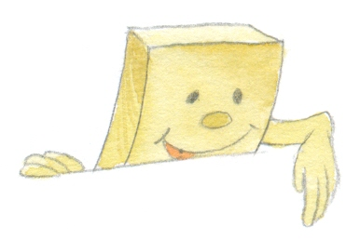
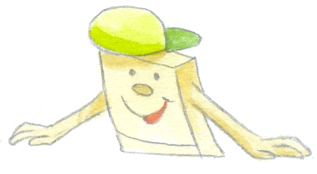
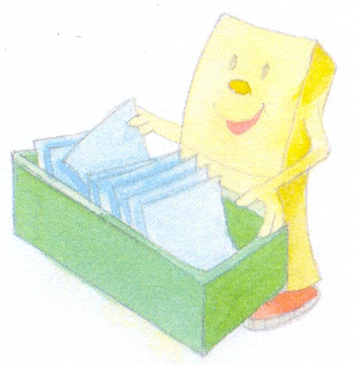
Kedvencek gyűjteménye
Fejlesztés
Számfogalom
Barkochbák

Slide 8
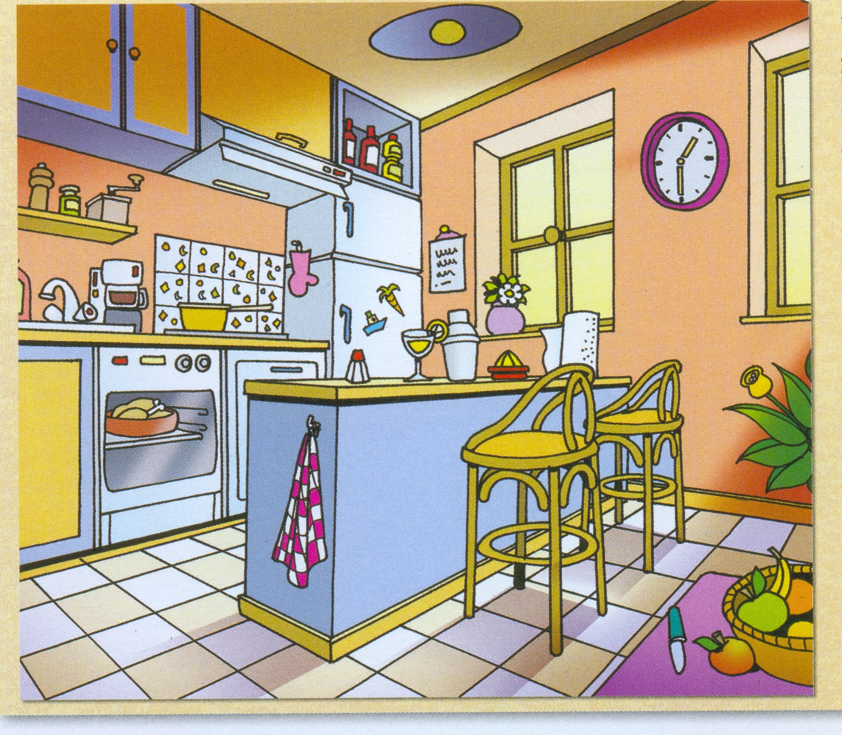

Slide 9
Számemlékezet
10
24
36
51
73
99
Notes:
A /Olvassuk el együtt a számokat fentről lefelé haladva 3-szor egymás után.
Most egy számot letörlök, olvassátok végig úgy, mintha az az egy is ott lenne.
Most még egyet letörlök, olvassátok el úgy, mintha mind ott lenne.
STB.
Írd le a számokat egymás mellé a füzetedbe!
B/ Melyik volt piros?
Milyen színű volt a legkisebb kétjegyű szám?
Hány piros és hány zöld szám volt?
Mennyi az összege a legkisebb és a legnagyobb számnak?
Mit fejleszt?
Emlékezet
Számfogalom
Számolási készség
Kombinatív képesség

Slide 10
10
24
36
51
73
99
Notes:
A /Olvassuk el együtt a számokat fentről lefelé haladva 3-szor egymás után.
Most egy számot letörlök, olvassátok végig úgy, mintha az az egy is ott lenne.
Most még egyet letörlök, olvassátok el úgy, mintha mind ott lenne.
STB.
Írd le a számokat egymás mellé a füzetedbe!
B/ Melyik volt piros?
Milyen színű volt a legkisebb kétjegyű szám?
Hány piros és hány zöld szám volt?
Mennyi az összege a legkisebb és a legnagyobb számnak?
Mit fejleszt?
Emlékezet
Számfogalom
Számolási készség
Kombinatív képesség

Slide 11

Kígyós barkochba
Játékszabály:
Gondoltam egy számot, találd ki, melyiket!
Tegyél fel kérdéseket úgy, hogy te is egy számra gondolsz. Annak egy másfajta nevével kérdezz!
Én összehasonlítom a te számodat az enyémmel és megmondom neked, hogy a te számod az enyémhez képest kicsi vagy nagy.
Ha kicsi, akkor tegyél rá piros korongot. Ha nagy, akkor tegyél rá kéket.
Kérdezzetek tovább!
Ki tudja kitalálni a számot a legkevesebb kérdéssel?
K
N

Slide 12
Elbújtak a számok

Slide 13
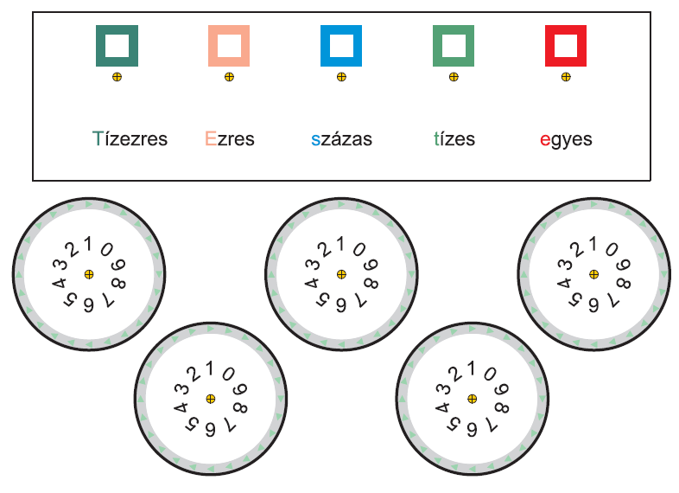
Helyi érték kerék

Slide 14
Melyik számra gondoltam?
Háromjegyű szám, kerek tízes.
A százasok helyén a 2 háromszorosa áll.
A tízesek helyén álló számjegy valódi értéke kilencven.
690

Slide 15
E | sz | t | e
5
5
2
7
8
7
8
5
5
2

Slide 16
Sütis barkochba logikai lapokkal
Készítsd elő a nagy, sima, piros, sárga és kék lapokat!
Szabály:
Keresd meg a lapok helyét a segítő ábrák alapján! Rajzold be az utolsó üres rácsba a hiányzó lapokat!
Azt jelenti, hogy a sárga lap kerül ide, de nem tudjuk, hogy milyen a lap alakja.
Azt jelenti, hogy négyzet alakú lap kerül ide, de nem tudjuk, hogy milyen a lap színe.

Slide 17
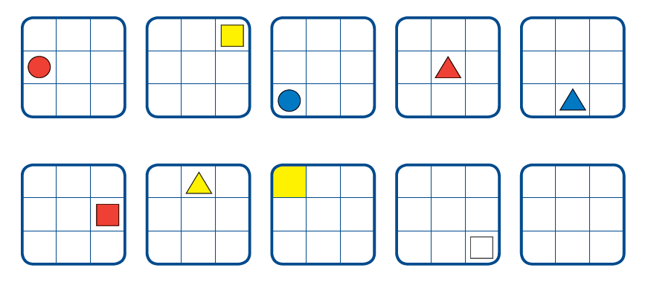


Slide 19
Rakd ki logikai lapokkal! Rajzold be az üres rácsba a megfelelő lapokat!
következtetés a kék színű oszlopra, két kör és egy háromszög színére, és helyére
Két feltétel együttes teljesítése
legnehezebb, egyedi következtetések színre és formára

Slide 20
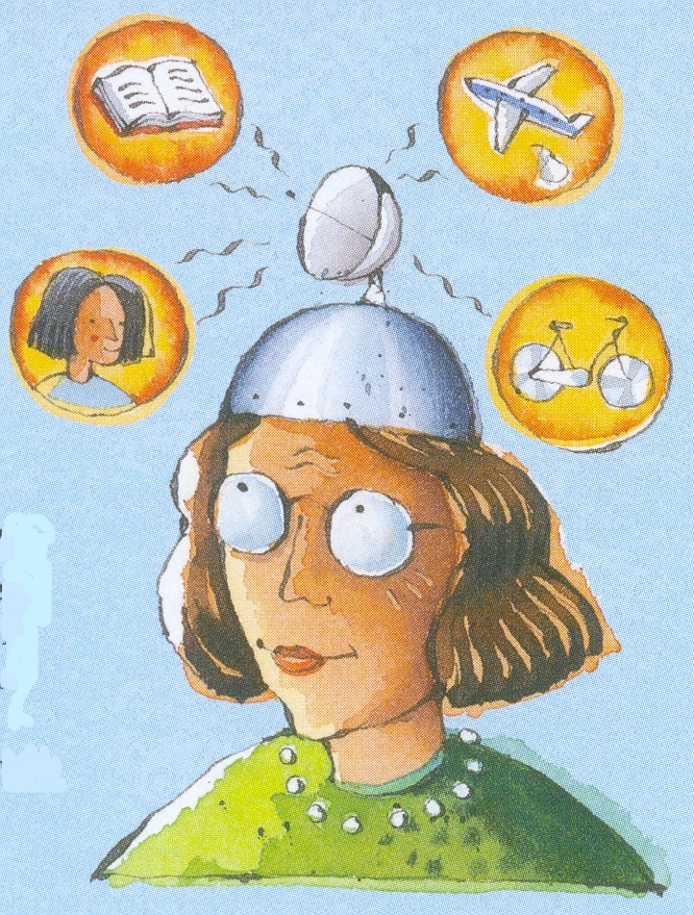
„Mindegy, hogy képességeid mekkorák,
fő, hogy a tőled telhető legjobbat formáld belőlük, általuk.”
Weöres Sándor

Slide 21
Tomcsányi-Szabó Katalin
katalin.tomcsanyi.szabo@gmail.com

